Slide 1


PowerPoint tillhörande studiematerialet:
TREFFAS-metoden
- att möta, bemöta och hjälpa människor inom sociala arbeten
© ABFSSK

Slide 2

Träff 1
© ABFSSK

Slide 3
Arvsfondsprojektet
Brobyggarna
© ABFSSK
Notes:
Med Arvsfondsprojektet Brobyggarna ville vi vara en del av något större; att göra demokrati tillsammans med en målgrupp som ofta står utanför eller som inte kan, eller vågar, göra sin röst hörd.
Alla människor, stora som små, ska ha lika möjligheter att påverka sin vardag och samhället i stort.
Att det finns människor i vårt samhälle som hamnar mellan stolarna och inte får tillgång till den hjälp de behöver, eller har rätt till, är ingen nyhet. Detta är ett växande problem som drabbar den enskilda människan hårt.
Vår samhällsstruktur bygger på att man ska kunna agera självständigt och att man ska kunna söka och ansöka om den hjälp man behöver - det klarar dock inte alla.
Lever man med psykisk ohälsa kan de trösklar samhället bjuder på kännas som milshöga murar. Det är där Arvsfondsprojektet Brobyggarna arbetat för att göra skillnad.
Vi har krokat arm med de som stått utanför samhällsstrukturen och har hjälpt dem att bygga broar med de instanser och insatser som behövdes.
För oss på ABF är det en självklarhet att vara med och bidra till att medborgare med psykisk ohälsa ska få växa och få hjälp med att kunna ta till vara på samhällets stöd- och hjälpinsatser.
Var och en av oss bygger vårt samhälle och var och en av oss är alla lika viktiga kuggar i det stora samhällshjulet.
TREFFAS-metoden är en metod som jobbats fram och som sammanfattar Brobyggarnas arbete.
TREFFAS-metoden består av 7 ord som varit nyckelorden inom Brobyggarnas arbete.

Slide 4
Målet med kursen
Tanken är att metoden ska utöka din verktygslåda med ytterligare verktyg som förhoppningsvis
ska kunna göra det enklare att möta, bemöta och hjälpa människor inom sociala arbeten.
Använd den del av metoden som passar situationen bäst och jobba med den utifrån hur er
arbetsgrupp fungerar och vilken typ av målgrupp ni har.
TREFFAS-metoden kan användas inom de flesta yrken där din roll är att på olika sätt hjälpa
människor. Exempelvis arbete inom skola, föreningar, boendestöd, kyrkan, kontaktpersoner,
hemtjänst, psykiatrin och kriminalvården.
Jag som ledare och gruppen går gemensamt igenom ord för ord och pratar om varför just det ordet är viktigt och hur varje ord kan användas inom verksamheten ni arbetar inom.
Jag som ledare har inget facit utan vill hjälpa till att väcka nya tankebanor hos er som deltar.
Ni ska gemensamt sätta ord på saker som kan låta självklara.
© ABFSSK

Slide 5
Välkomna!
Presentationsrunda
Förhållningsregler
• Vi låter andra prata till punkt.
• Vi uppmuntrar varandras olika sätt att se på saker.
• Var inte rädda för att provtänka. Man får ångra det man har sagt.
Incheckning
© ABFSSK
Notes:
Dela med dig av en utmaning och en höjdpunkt från den gånga veckan. Du delar så mycket eller lite du vill.

Slide 6
TRYGGHET
© ABFSSK

Slide 7
Vad innebär trygghet?
Skriv era svar på Post-it lappar eller genom www.menti.com
© ABFSSK

Slide 8
Varför är det viktigt med trygghet?
Gruppdiskussion
© ABFSSK
Notes:
Hur skapar vi trygghet?

Slide 9
Hur skapar vi trygghet?
Gruppdiskussion
© ABFSSK
Notes:
Hur skapar vi trygghet?
Samtalsstartare, vid behov:
Pratar vi samma språk inom personalgruppen när vi pratar om trygghet?
Är någons trygghet mer eller mindre värd än någon annans?
När och var känner du dig själv trygg, och varför?
Kan trygghet leda till något annat över tid?
Funkar vår målgrupp bättre om de är trygga?

Slide 10
RELATION
© ABFSSK

Slide 11
Vad innebär en bra relation?
Skriv era svar på Post-it lappar eller genom www.menti.com
© ABFSSK

Slide 12
Varför är det viktigt att skapa relation
till de vi jobbar med?
Gruppdiskussion
© ABFSSK

Slide 13
Hur skapar man en relation
som håller över tid?
Gruppdiskussion
© ABFSSK
Notes:
Samtalsstartare, vid behov:
Pratar vi samma språk inom personalgruppen när vi pratar om relationer?
Kan olika relationer vara lika mycket värda?
Vad kan bra relationer leda till över tid?
Vill alla skapa lika mycket relation?
Ökar en bra relation chanserna att målgruppen tar emot hjälpen?

Slide 14
Hemuppgift
Utcheckning
Tack för idag!
© ABFSSK
Notes:
Hemuppgift:
Fundera och reflektera kring:
När känner du dig trygg?
Vilka är, eller har varit , dina viktigaste relationer?
Utcheckning:
Vad tar du med dig från idag, med en mening?

Slide 15
Träff 2
© ABFSSK

Slide 16
Välkomna!
Presentationsrunda
Förhållningsregler
• Vi låter andra prata till punkt.
• Vi uppmuntrar varandras olika sätt att se på saker.
• Var inte rädda för att provtänka. Man får ångra det man har sagt.
Incheckning
© ABFSSK

Slide 17
ENGAGEMANG
© ABFSSK

Slide 18
Vad innebär ett bra engagemang?
Skriv era svar på Post-it lappar eller genom www.menti.com
© ABFSSK

Slide 19
Varför är engagemang viktigt?
Skriv era svar på Post-it lappar eller genom www.menti.com
© ABFSSK

Slide 20
Hur skapar vi ett engagemang
som håller över tid?
Gruppdiskussion
© ABFSSK
Notes:
Samtalsstartare, vid behov:
Pratar vi samma språk inom personalgruppen när vi pratar om engagemang?
Ökar engagemanget om vi pratar om det i grupp?
Beskriv när du själv tycker du har engagerat dig?
Vad kan engagemang leda till över tid?
Kan vårt engagemang göra det lättare för målgruppen att ta emot vår hjälp?

Slide 21
FLEXIBILITET
© ABFSSK

Slide 22
Vad innebär flexibilitet?
Skriv era svar på Post-it lappar eller genom www.menti.com
© ABFSSK

Slide 23
Varför är det viktigt att vara flexibel?
Gruppdiskussion
© ABFSSK

Slide 24
Hur skapar vi en flexibel
arbetsplats/arbetsinsats?
Gruppdiskussion
© ABFSSK
Notes:
Samtalsstartare, vid behov:
Pratar vi samma språk inom personalgruppen när vi pratar om flexibilitet?
Måste alla alltid vara lika flexibla?
Betyder flexibilitet att vi ska ändra på allt som vi har bestämt?
Varför kan flexibilitet över tid vara bra för målgruppen?
När har du själv löst en situation genom att vara flexibel?

Slide 25
Hemuppgift
Utcheckning
Tack för idag!
© ABFSSK
Notes:
Hemuppgift:
Fundera och reflektera kring:
När känner du dig engagerad?
Vad behöver du för att orka engagera dig?
Vad innebär det för dig att vara flexibel?
När är det enklast, och svårast, för dig att vara flexibel?
Utcheckning:
Vad tar du med dig från idag, med en mening?

Slide 26
Träff 3
© ABFSSK

Slide 27
Välkomna!
Presentationsrunda
Förhållningsregler
• Vi låter andra prata till punkt.
• Vi uppmuntrar varandras olika sätt att se på saker.
• Var inte rädda för att provtänka. Man får ångra det man har sagt.
Incheckning
© ABFSSK

Slide 28
FANTASI
© ABFSSK

Slide 29
Vad är fantasi?
Skriv era svar på Post-it lappar eller genom www.menti.com
© ABFSSK

Slide 30
Varför är det viktigt med fantasi?
Gruppdiskussion
© ABFSSK

Slide 31
Hur kan fantasi
användas i ert jobb?
Gruppdiskussion
© ABFSSK
Notes:
Samtalsstartare, vid behov:
Pratar vi samma språk inom personalgruppen när vi pratar om fantasi?
Går det att jobba upp sin fantasi och i så fall hur?
Betyder “att använda fantasin” att man inte är ansvarsfull?
Kan fantasi hjälpa till att lösa problem, innan de händer?

Slide 32
ANSVAR
© ABFSSK

Slide 33
Vad innebär ansvar?
Skriv era svar på Post-it lappar eller genom www.menti.com
© ABFSSK

Slide 34
Varför är det viktigt med ansvar?
Gruppdiskussion
© ABFSSK

Slide 35
Hur kan vi gemensamt ta
ett större ansvar?
Gruppdiskussion
© ABFSSK
Notes:
Samtalsstartare, vid behov:
Pratar vi samma språk inom personalgruppen när vi pratar om ansvar?
Har man alltid samma ansvar som man haft tidigare?
Har du ett ansvar att ta hand om dig själv för att orka med ditt uppdrag?
Har vi ett gemensamt ansvar?
Vad kan ske med målgruppen över tid om personalen tar ett större ansvar?

Slide 36
Hemuppgift
Utcheckning
Tack för idag!
© ABFSSK
Notes:
Hemuppgift:
Fundera och reflektera kring:
Hur kan vi använda fantasin mer i jobbet?
Fundera på hur du och dina kollegor hade kunnat använda er av fantasin i just er yrkesroll.
Varför går du till jobbet? (Lön räknas inte.)
Utcheckning:
Vad tar du med dig från idag, med en mening?

Slide 37
Träff 4
© ABFSSK

Slide 38
Välkomna!
Presentationsrunda
Förhållningsregler
• Vi låter andra prata till punkt.
• Vi uppmuntrar varandras olika sätt att se på saker.
• Var inte rädda för att provtänka. Man får ångra det man har sagt.
Incheckning
© ABFSSK

Slide 39
SAMVERKAN
© ABFSSK

Slide 40
Vad innebär samverkan?
Skriv era svar på Post-it lappar eller genom www.menti.com
© ABFSSK

Slide 41
Varför är det viktigt att samverka?
Gruppdiskussion
© ABFSSK

Slide 42
Hur kan vi bli bättre på att samverka?
Gruppdiskussion
© ABFSSK
Notes:
Samtalsstartare, vid behov:
Pratar vi samma språk inom personalgruppen när vi pratar om samverkan?
Nämn något sammanhang där någon har samverkat med dig och det har givit ett bra resultat.
Ska vi samverka bara för sakens skull?
Vinner alla alltid på samverkan?
Hur kan samverkan över tid gynna målgruppen vi arbetar med och för?

Slide 43
Trygghet
Relation
Engagemang
Flexibilitet
Fantasi
Ansvar
Samverkan
TREFFAS-metoden
© ABFSSK

Slide 44
Hemuppgift
Utcheckning
Tack för idag!
© ABFSSK
Notes:
Hemuppgift:
Fundera och reflektera kring:
Fundera på tre personer/myndigheter/företag su hade kunnat ringa idag för att starta en samverkan kopplat till målgruppen du jobbar med.
Fundera på hur TREFFAS-metoden kan användas i ditt dagliga arbete.
Utcheckning:
Vad tar du med dig från idag, med en mening?

Slide 45
Träff 5
© ABFSSK

Slide 46
Välkomna!
Presentationsrunda
Förhållningsregler
• Vi låter andra prata till punkt.
• Vi uppmuntrar varandras olika sätt att se på saker.
• Var inte rädda för att provtänka. Man får ångra det man har sagt.
Incheckning
© ABFSSK

Slide 47
GRUPPARBETE
Case
© ABFSSK

Slide 48

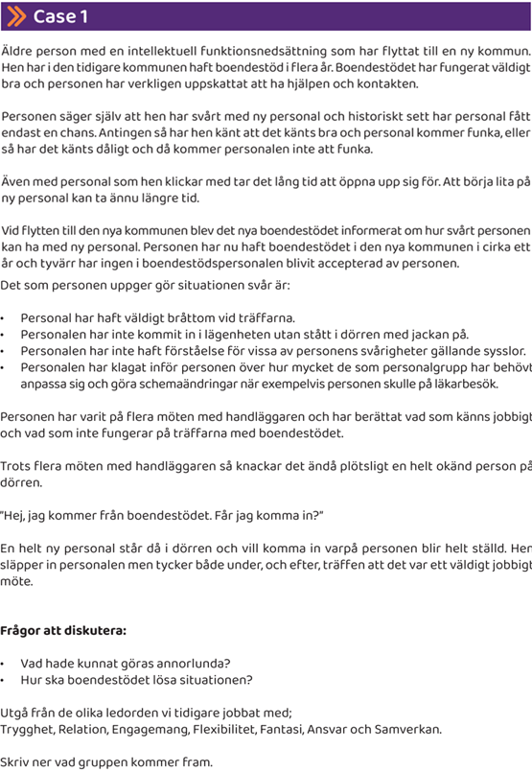
© ABFSSK

Slide 49
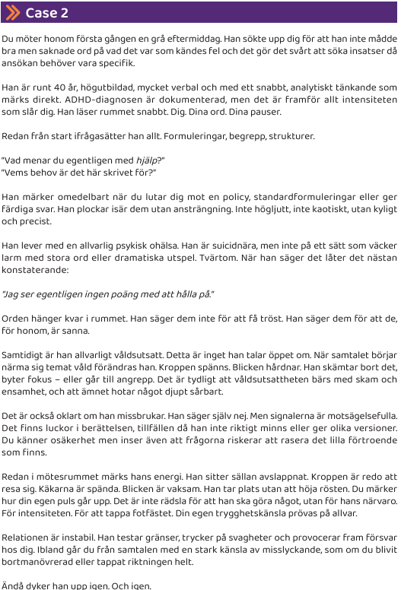
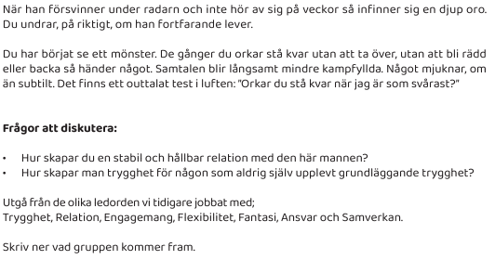
© ABFSSK

Slide 50
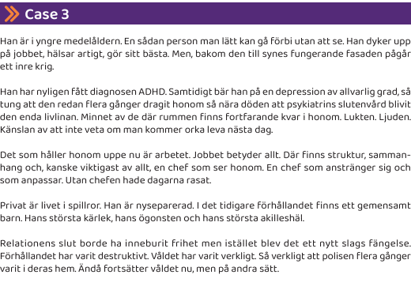
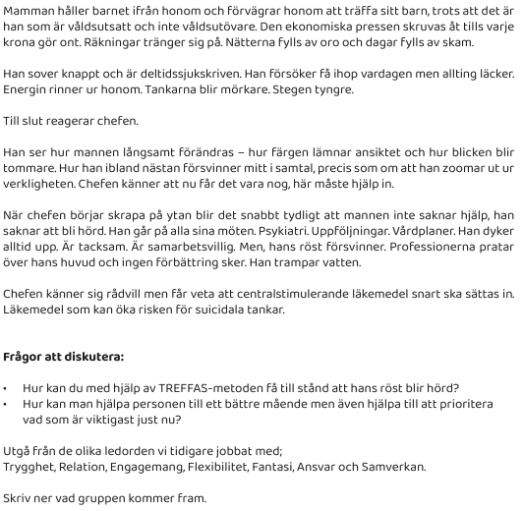
© ABFSSK

Slide 51
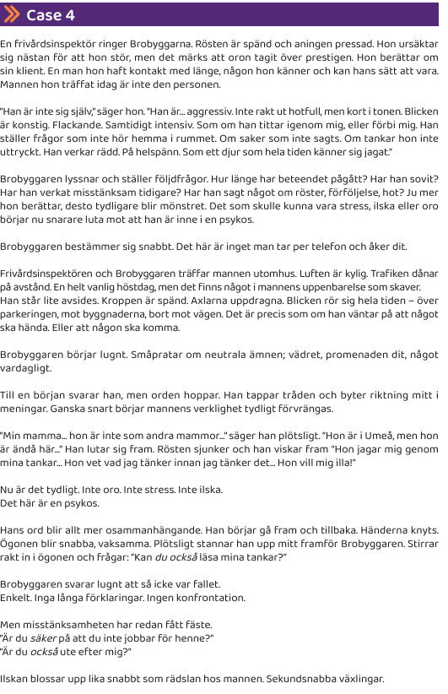
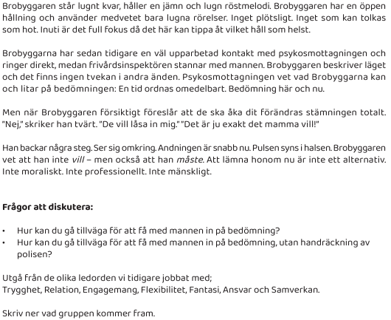
© ABFSSK

Slide 52
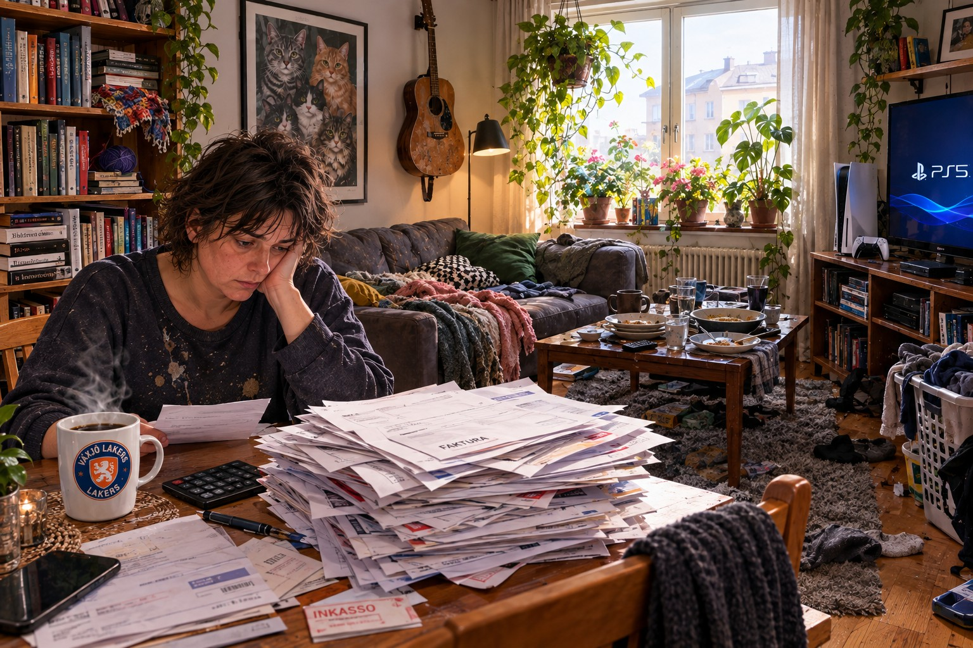
AI
© ABFSSK

Slide 53
Vad kom grupperna fram till?
© ABFSSK

Slide 54

Hur Brobyggarna jobbat enligt
TREFFAS-metoden
© ABFSSK

Slide 55
Avslutande utcheckning
© ABFSSK
Notes:
- Vad tar du med dig från kursen?
Var och en får 1-2 minuter på sig att berätta.

Slide 56
Tack för den här tiden tillsammans!
Lycka till med implementering
av TREFFAS-metoden i din verksamhet!
© ABFSSK

